Slide 1
为了主，我们不吃！
基督徒的禁食观

Slide 2
马太福音9:14-17
那时，约翰的门徒来见耶稣说：“我们和法利赛人常常禁食，你的门徒倒不禁食，这是为什么呢？”耶稣对他们说：“新郎和陪伴之人同在的时候，陪伴之人岂能哀恸呢？但日子将到，新郎要离开他们，那时候他们就要禁食。没有人把新布补在旧衣服上。因为所补上的，反带坏了那衣服，破得就更大了。也没有人把新酒装在旧皮袋里。若是这样，皮袋就裂开，酒漏出来，连皮袋也坏了。惟独把新酒装在新皮袋里，两样就都保全了。”

Slide 3
旧约的禁食：为罪哀恸
为犯罪痛悔（珥2:12；拿3:5；尼9:1-2；撒上7:6；王上21:9,21,27；耶14:12；但9:3；亚7:5；8:19）
为刻苦己心（利16:29-31；诗69:10；35:13；109:24；赛58:3-6）
为死亡哀恸（撒下1:11-12；12:16,21-23；士20:26；代上10:12）
为与神和好（代下20:1-4；拉8:21,23；尼1:4；斯4:3,16；9:31）

Slide 4
新约的禁食：渴慕基督
“新的禁食，基督徒的禁食，是一种对神一切丰盛的饥渴。这饥渴源于耶稣大爱的馨香之气，这饥渴更是因为我们在基督里的福音里品尝了神的美善”
——约翰.派博《渴慕神》57页

Slide 5
真禁食与假禁食
假禁食
为健康而禁食
为好处而禁食
为禁食而禁食
真禁食
渴慕基督。当我们感到在方方面面都很缺乏，我们渴慕他、想念他、盼望他早日归来，这时我们就要禁食。

Slide 6
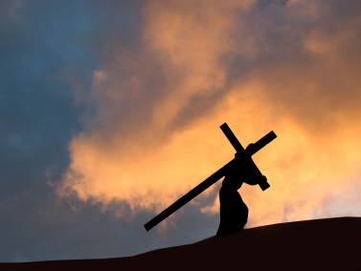
一生的禁食
主耶稣呼召我们效法祂的样式，活出禁食的一生。因着爱神爱人如己、因着传扬福音的缘故，禁戒你的肉体需要。这才是真正的禁食。

